Slide 1

Qt6课程设计实训项目
—斗兽棋
指导教师：龚伟
小组成员：王新龙
时间：2024.7.8

Slide 2
目录
CONTENTS
01
项目基本介绍
02
项目详细设计
03
项目实际演示
04
小组分工

Slide 3
PART
01
项目基本介绍

Slide 4
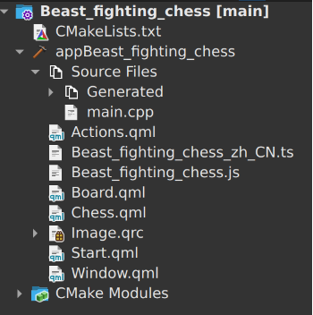
01
项目基本介绍
项目环境：斗兽棋是一种双人策略棋类游戏。该项目在manjaro定制系统下，是一个基于 Qt Quick 和 JavaScript 实现的斗兽棋游戏，用git进行仓库管理。
01 / 添加标题文本
此处添加详细文本描述，建议与标题相关并符合整体语言风格，语言描述尽量简洁生动。尽量将每页幻灯片的字数控制在200字以内，据统计每页幻灯片的最好控制在5分钟之内。此处添加详细文本描述，建议与标题相关并符合整体语言风格，语言描述尽量简洁生动。
02 / 添加标题文本
此处添加详细文本描述，建议与标题相关并符合整体语言风格，语言描述尽量简洁生动。尽量将每页幻灯片的字数控制在200字以内，据统计每页幻灯片的最好控制在5分钟之内。此处添加详细文本描述，建议与标题相关并符合整体语言风格，语言描述尽量简洁生动。
项目目录结构

Slide 5
01
项目基本介绍
添加标游戏规则：
（1）. 游戏双方
该游戏采用回合制，分红蓝双方，每方8个棋子，蓝方先行。
（2）. 棋子种类与等级
鼠（1级）、猫（2级）、狗（3级）、狼（4级）、豹（5级）、虎（6级）、狮（7级）、象（8级）。
（3）. 移动规则
棋子可以在竖直和水平方向上移动一格（90单位距离）。
特定棋子（虎和狮）可以跳过河流。
鼠可以进入河流，其他棋子不能进入河流。
（4）. 吃子规则
高级棋子可以吃掉比它低级或同级的棋子，但不能吃比它级别高的棋子。
唯一例外是鼠可以吃象。
棋子不能吃位于河中的鼠，鼠在河流中也不能吃其他棋子。
处于陷阱中棋子可以被任何棋子吃掉。
（5）. 胜利条件
一方的棋子进入对方的巢穴中。
对方棋子全部被吃掉。

Slide 6
PART
02
项目详细设计

Slide 7
02
项目详细设计
1.系统架构
系统主要由三个部分组成：
（1）. 界面层：负责展示棋盘和棋子的界面，处理用户的交互操作。
（2）. 逻辑层：负责棋子的移动规则、吃子规则、胜利条件判断等核心逻辑。
（3）. 数据层：负责存储棋盘状态、棋子状态等数据。
2.模块设计
（1）. 棋盘模块
初始化棋盘：设置棋盘的初始状态，包括河流和巢穴位置。更新棋盘：根据棋子的移动或吃子操作，更新棋盘状态。
（2）. 棋子模块
初始化棋子：设置每个棋子的初始位置和属性。移动逻辑：实现棋子的移动规则。吃子逻辑：实现棋子的吃子规则。
状态更新：根据游戏进展，更新棋子的状态。
（3）. 用户交互模块
点击事件处理：处理用户点击棋盘和棋子的操作。界面更新：根据棋盘和棋子的状态，更新用户界面。
（4）. 胜利判断模块
判断胜利条件：判断当前是否有玩家获胜。
显示胜利界面：显示相应的胜利或继续游戏的界面。

Slide 8
02
项目详细设计
3.方法设计
（1）. 棋盘初始化方法
initChessboard(Chessboard)
输入：棋盘对象
输出：初始化后的棋盘对象
（2）. 棋子初始化方法
initChess(Chess, x, y)
输入：棋子对象、棋子初始位置 x 和 y
输出：初始化后的棋子对象
（3）. 棋子移动方法
move(Chess, Chessboard, mouseX, mouseY)
输入：棋子对象、棋盘对象、鼠标点击位置 mouseX 和 mouseY
输出：更新后的棋子对象和棋盘对象
（4）. 吃子方法
eatChess(eated, eating, chessboard)
输入：被吃棋子对象、吃子棋子对象、棋盘对象
输出：更新后的棋子对象和棋盘对象
（5）. 胜利判断方法
vectory(chessboard)
输入：棋盘对象
输出：胜利状态（0：游戏继续，1：蓝方胜利，2：红方胜利）

Slide 9
02
项目详细设计
5.用户界面设计
（1）. 棋盘界面
使用 Chessboard.qml 定义棋盘布局。
（2）. 棋子界面
在棋盘界面上进行布局。
使用Chess.qml设置棋子基本属性
（3）. 开始界面
使用 Start.qml 定义开始界面布局。
（4）. 胜利界面
在棋盘界面上进行布局。

Slide 10
PART
03
项目实际演示

Slide 11
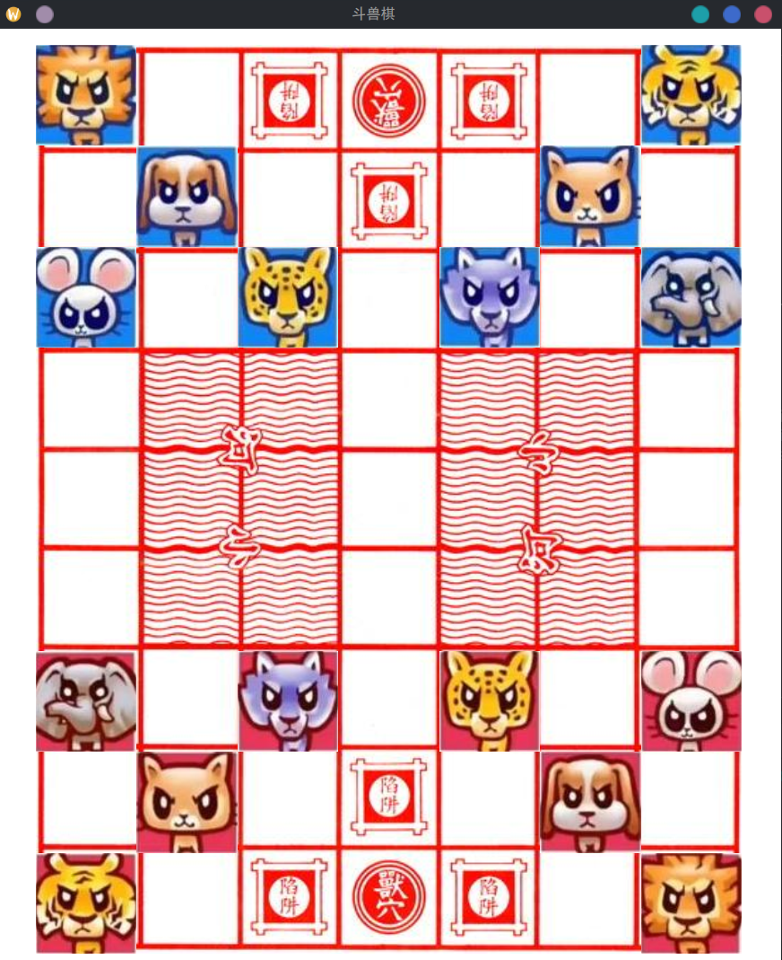
03
项目实际演示

Slide 12
PART
04
小组分工

Slide 13
谢谢观看

